Slide 1
Exercícios de Update de Delete

Slide 2
Restaurando o Banco de Dados

Slide 3
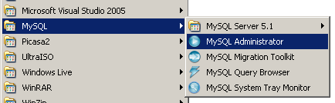
Acessando o MySQL Administrator
Menu Iniciar
Programas
MySQL
MySQL Administrator

Slide 4
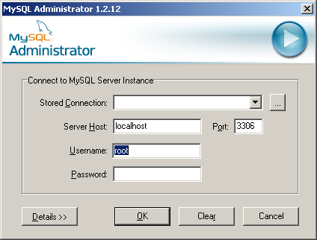
Clique no OK

Slide 5
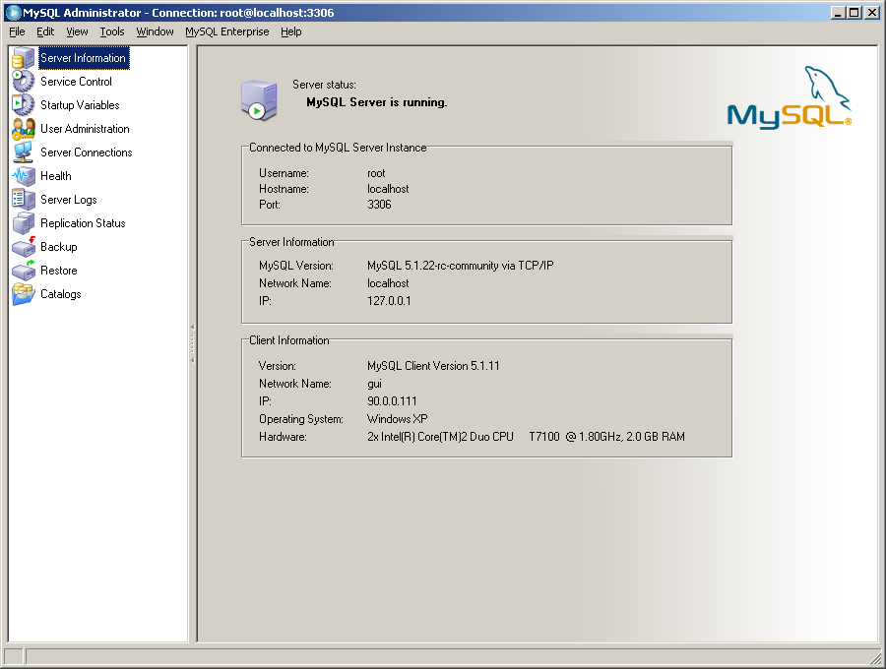
Clique no Restore

Slide 6
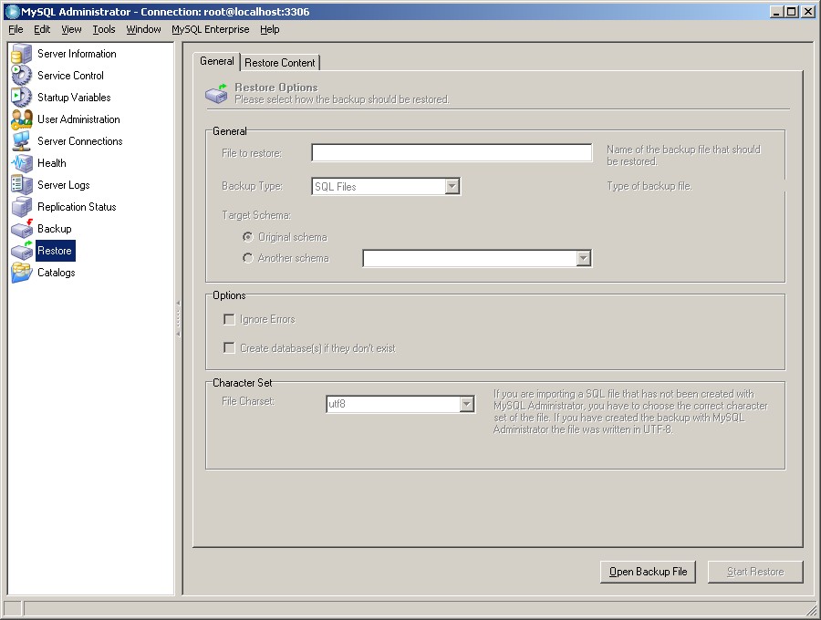
Clique no Open

Slide 7
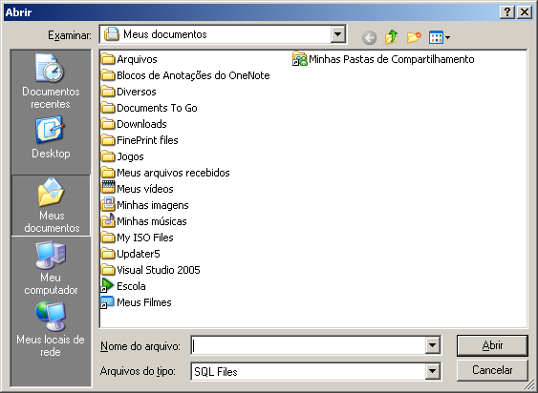

Slide 8
Sintaxe do Update
update < tabela >
set campo1 = valor1, campo2 = valor2, campo3 = valor3, ...
where campoPesquisa = valor;
OBS: campos textos e data deverão possuir aspas simples no set ou no where.

Slide 9
Funcionário com o código 50 o salário deverá ser 579,00
SELECT * FROM FUNCIONARIOS
WHERE CODIGO=50;
UPDATE FUNCIONARIOS
SET SALARIO = 579
WHERE CODIGO = 50 ;

Slide 10
Reajuste os salários dos funcionários de GO em 25%
SELECT * FROM FUNCIONARIOS
WHERE ESTADO=‘GO’;
UPDATE FUNCIONARIOS
SET SALARIO = SALARIO * 1.25
WHERE ESTADO = 'GO' ;

Slide 11
Sintaxe do Delete
delete from < tabela >
where campoPesquisa = valor;
OBS: campos textos e data deverão possuir aspas simples no set ou no where.

Slide 12
Exclua os funcionários do estado de MG
SELECT * FROM FUNCIONARIOS
WHERE ESTADO=‘MG’;
DELETE FROM FUNCIONARIOS
WHERE ESTADO = 'MG' ;

